Slide 1


SQL darslari
Ma'lumotlar bazasiga kirish, SQL haqida | 1-dars

Slide 2
Ma'lumotlar bazasi
Ma'lumotlar bazasi - bu ma'lum bir qoidalar asosida tashkil etilgan va kompyuter xotirasida saqlanadigan, ma'lum predmet sohaning hozirgi holatini tavsiflovchi va foydalanuvchilarning axborot ehtiyojlarini qondirish uchun foydalaniladigan ma'lumotlar to'plamidir.
SQL - strukturialashtirilgan so'rovlar tili. Ushbu til yordamida biz ma'lumotlar bazalari bilan turli xil harakatlarni amalga oshiriladi.
Ma’lumotlar bazasini boshqarish tizimi - bu ma’lumotlar bazasini hosil qiluvchi, ma’lumotlarni qayta ishlovchi va qidiruvchi tizim hisoblanadi. Qisqa qilib aytganda, MBBT barcha jarayonlarni amalga oshiradi. Ma’lumotlar bazasi faqat ma’lumotlarni saqlaydi, qolgan barcha ishlarni MBBT bajaradi.

Slide 3
Ma’lumotlar bazasi
Ma'lumotlar bazasida saqlanadigan ma'lumotlarning mantiqiy tuzilishi, ma'lumotlar taqdimot modeli deb nomlanadi. Ma'lumotlarni taqdim etishning asosiy modellari:
Ierarxik (daraxtsimon)
Tarmoqli (bir biriga bog’lash orqali)
Relyatsion (jadvallar ko’rinishida)
MBBT da asosan 3 xil yondashuv mavjud:
SQL
NoSQL
PL\SQL

Slide 4
Ma’lumotlar bazasini boshqarish tizimlari
Oracle;
PostgreSQL
MySQL;
MariaDB;
Microsoft SQL Server;
SQLite
MongoDB
Cassandra
Redis
Microsoft Access;

Slide 5
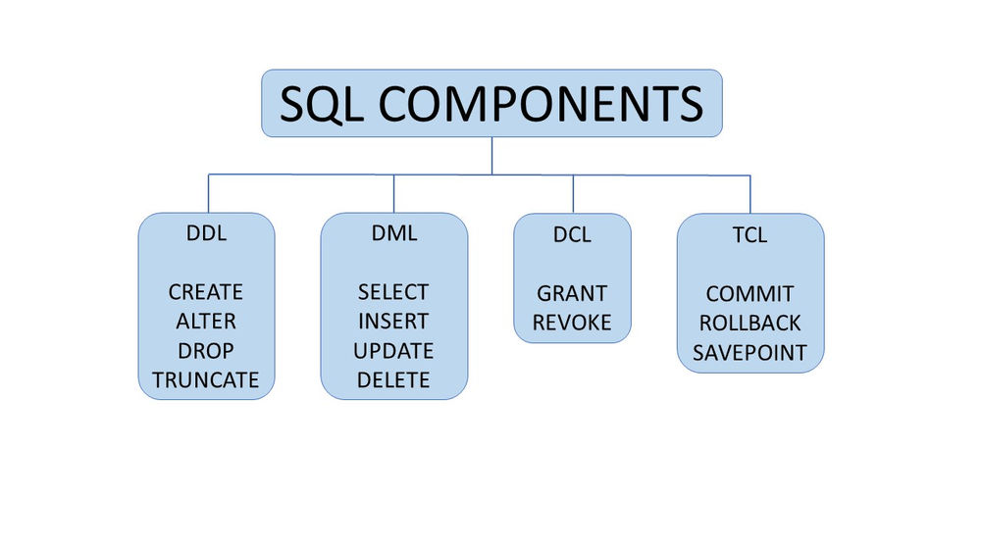
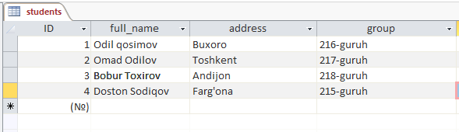
SQL komandalari (DDL va DML)
DDL - Data Definition Language
DML - Data Manipulation Language

